Slide 1
Интерактивные игры по теме «Профессии» для детей младшего дошкольного возраста

Slide 2
Описание: Задание 1. «Кто что делает?» Цель: формировать навык словообразования, упражнять в подборе подходящих по смыслу существительных, упражнять детей в умении определять название профессии по названиям действий. Побеседуйте с ребенком о профессиях врача, строителя, парикмахера, пожарного; объясните ребенку, кто что делает на работе, какую пользу приносит, кому что нужно для работы. Задание 2. «Кто кем хочет стать?» Цель: развивать словесно-логическое мышление, формировать навык в употреблении сложноподчиненных предложений, учить употреблять существительные в творительном падеже (Петя хочет стать строителем и т.д.) Задание 3. «Загадки». Цель: развивать логическое мышление, внимание, память, обогащать словарь ребенка.

Slide 3
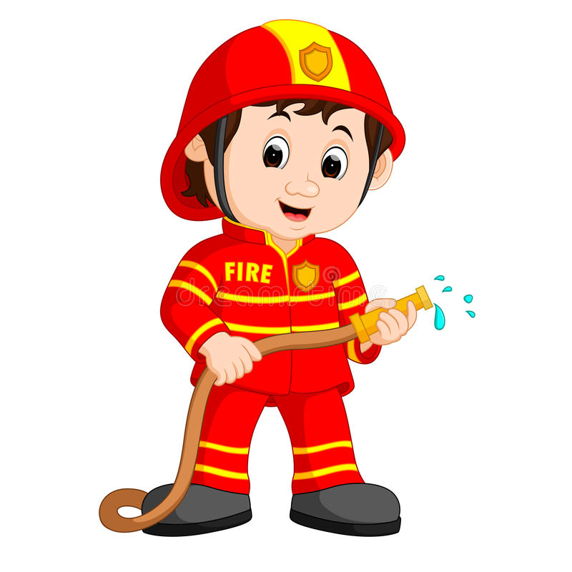
Кто строит дома?

Slide 4
Кто лечит людей?

Slide 5
Кто делает прически и стрижки?

Slide 6
Кто тушит пожар?

Slide 7
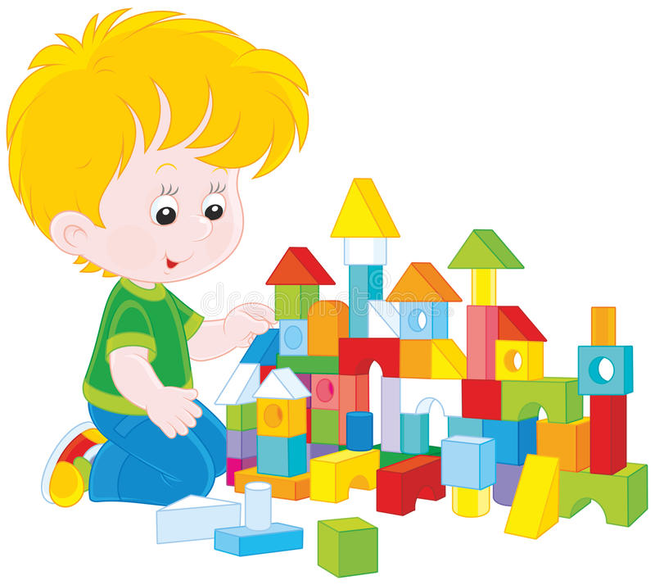
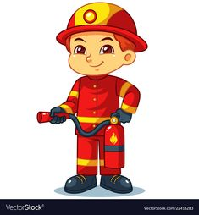
Кем хочет стать Петя?

Slide 8
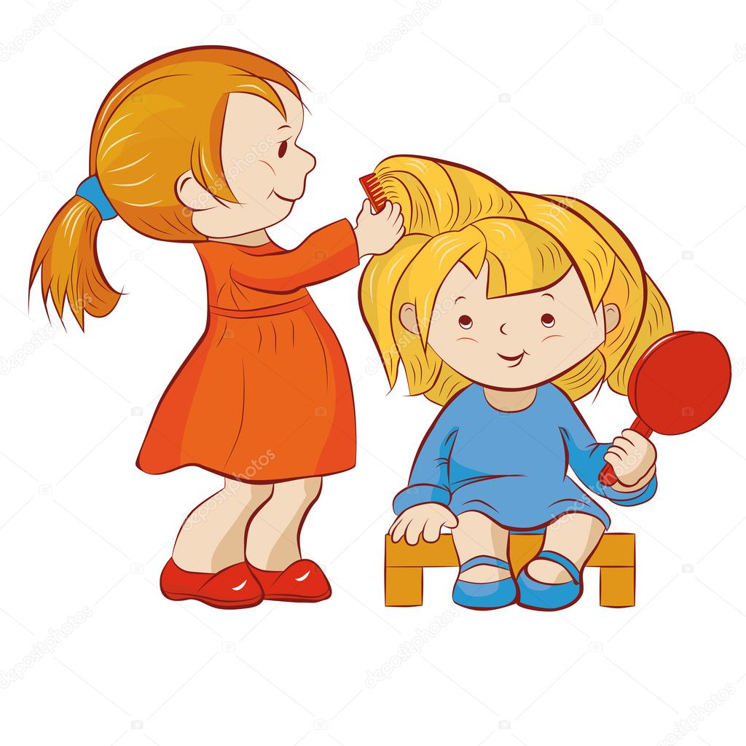
Кем хочет стать Маша?

Slide 9
Кем хочет стать Таня?

Slide 10
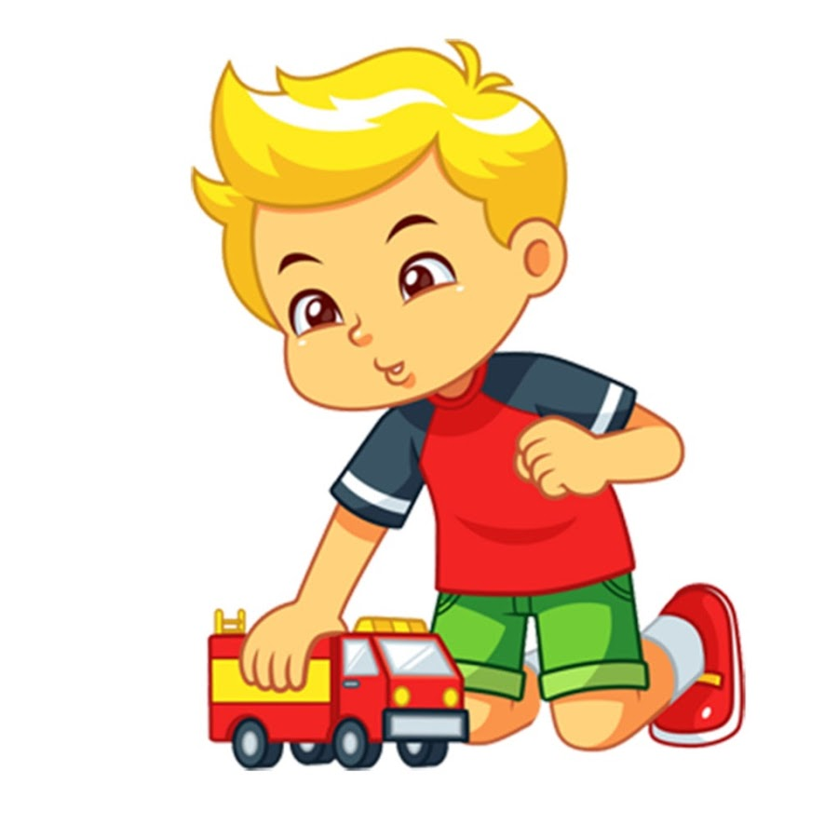
Кем хочет стать Саша?

Slide 11
Я под мышкой посижу И что делать укажу: Или разрешу гулять, Или уложу в кровать.

Slide 12
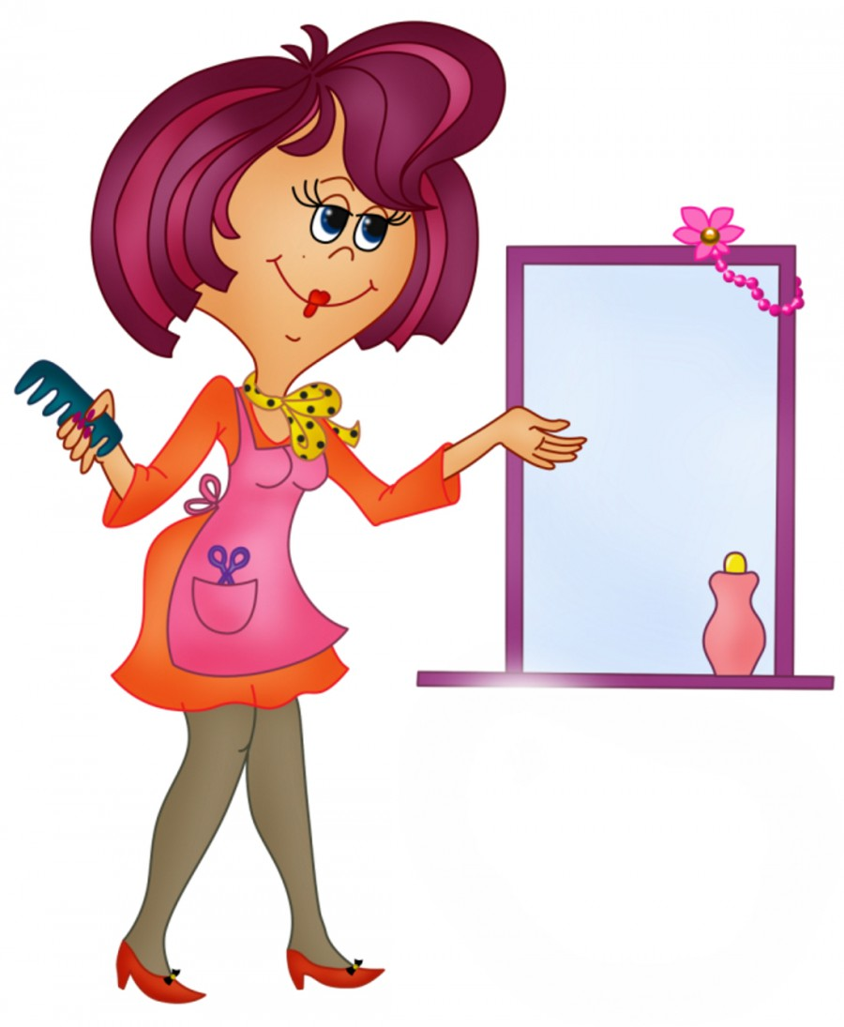
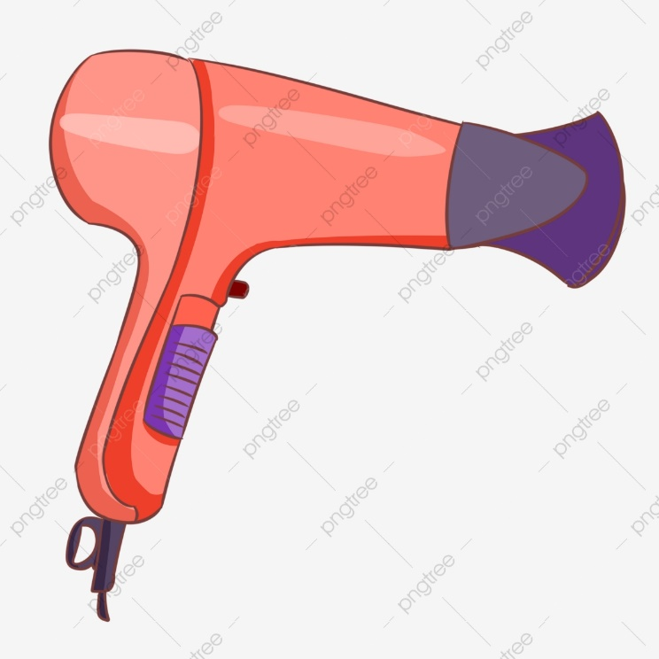
В этом маленьком предмете Поселился теплый ветер.

Slide 13
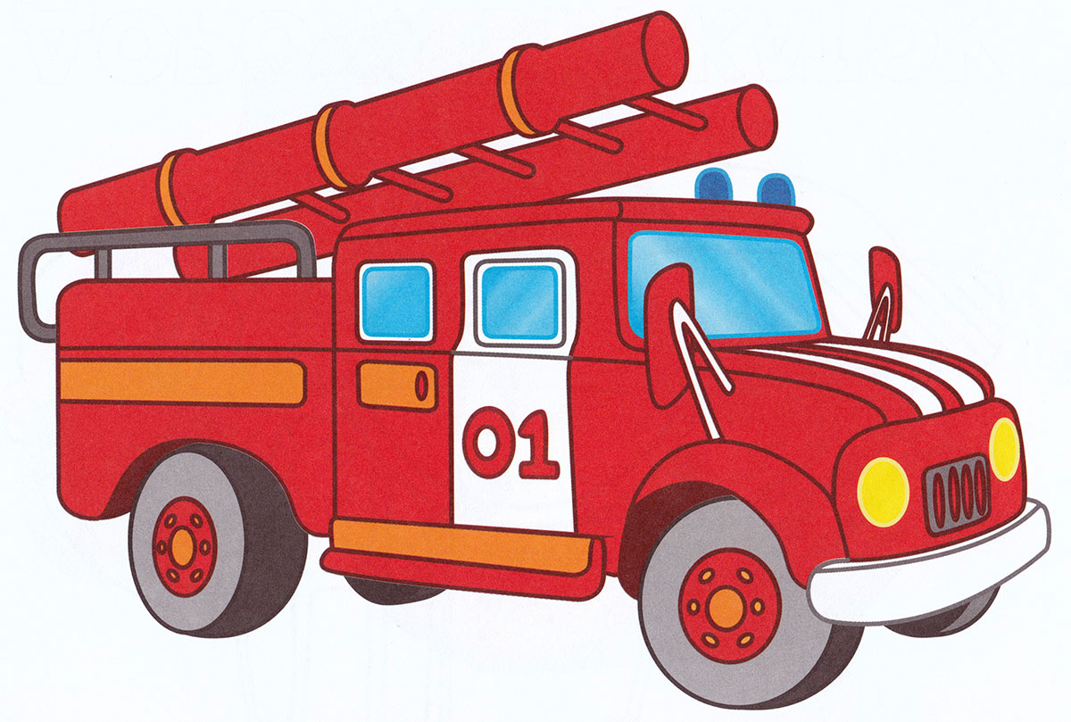
Я мчусь с сиреной на пожар, Везу я воду с пеной. Потушим вмиг огонь и жар Мы быстро, словно стрелы.

Slide 14
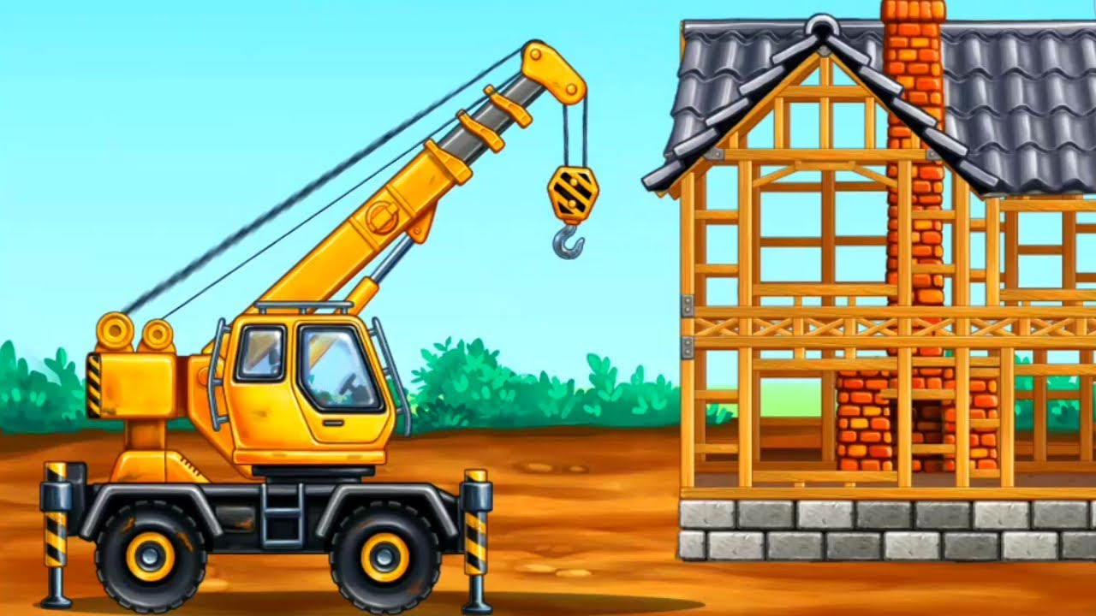
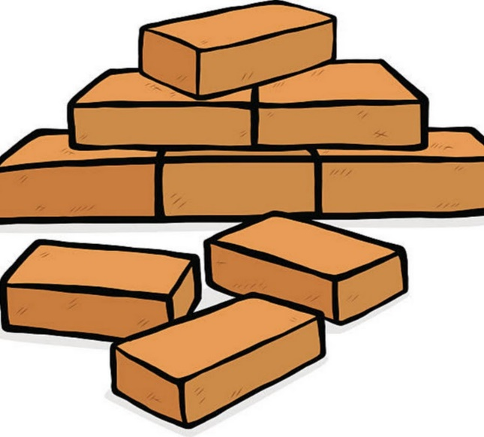
Что каменщик привык Класть впритык Ровно по линейке И никак не «змейкой»?

Slide 15
Молодцы!

Slide 16
Выполнила воспитатель МБДОУ г. Иркутска № 123 Петрова Н.А.

